Slide 1
การตรวจราชการ จังหวัดแพร่
กรณีปกติ รอบ 2/2565
ประเด็น “NCD”
กลุ่มงานควบคุมโรคไม่ติดต่อ สุขภาพจิต และยาเสพติด สำนักงานสาธารณสุขจังหวัดแพร่

Slide 2
ข้อมูลตัวชี้วัดสำคัญของกลุ่มโรคไม่ติดต่อเรื้อรัง (NCD) ไตรมาส2/2565
(ข้อมูล HDC 30 มิ.ย. 2565)

Slide 3
ข้อมูลตัวชี้วัดสำคัญของกลุ่มโรคไม่ติดต่อเรื้อรัง (NCD) ไตรมาส2/2565
(ข้อมูล HDC 30 มิ.ย. 2565)

Slide 4
ข้อมูลตัวชี้วัดสำคัญของกลุ่มโรคไม่ติดต่อเรื้อรัง (NCD) ไตรมาส2/2565
(ข้อมูล HDC 30 มิ.ย. 2565)

Slide 5
ประเด็นตัวชี้วัดร้อยละผู้ป่วยโรคเบาหวานที่ควบคุมระดับน้ำตาลได้ดี
(ไตรมาส 3/2565 ข้อมูล 30 มิ.ย. 2565)
อำเภอ | ผป.DMทั้งหมด ในพื้นที่ | ผป.DMที่มารับบริการ | % ผป.DMที่มารับบริการ จากผป.ทั้งหมด ในพื้นที่ | ผป.DM ที่ได้เจาะHbA1c | %เจาะHbA1C จากผป. ที่มารับบริการ | %เจาะHbA1C จากผป.ทั้งหมด ในพื้นที่ | ผป.DM ที่เจาะ HbA1c แล้ว ผลปกติ | %เจาะ HbA1C ผลปกติ จากผป. ที่ได้เจาะ HbA1C | %เจาะ HbA1C ผลปกติ จากผป. ทั้งหมด ในพื้นที่ | ผป.DM ที่เจาะ FPG | %เจาะ FPG จากผป. ที่มารับบริการ | ผป.DM ที่เจาะ FPG แล้ว ผลปกติ | %เจาะ FPG ผลปกติ จากผป. ที่เจาะFPG | %เจาะ FPG ผลปกติ จากผป. ทั้งหมด ในพื้นที่
เมือง | 9,019 | 9017 | 100% | 4,945 | 55% | 55% | 2,385 | 48% | 26% | 4944 | 55% | 2387 | 48% | 26%
ร้องกวาง | 2,726 | 1,612 | 59% | 1,608 | 100% | 59% | 732 | 46% | 27% | 1,612 | 100% | 798 | 50% | 29%
ลอง | 3,752 | 3,264 | 87% | 1,307 | 40% | 35% | 597 | 46% | 16% | 3,264 | 100% | 1,965 | 60% | 52%
สูงเม่น | 6,587 | 4479 | 68% | 1416 | 32% | 21% | 683 | 48% | 10% | 4479 | 100% | 2044 | 46% | 31%
เด่นชัย | 2,402 | 1566 | 65% | 839 | 54% | 35% | 350 | 42% | 15% | 1566 | 100% | 992 | 63% | 41%
สอง | 3,082 | 2212 | 72% | 1252 | 57% | 41% | 694 | 55% | 23% | 2086 | 94% | 942 | 45% | 31%
วังชิ้น | 2,585 | 2,585 | 100% | 579 | 22% | 22% | 315 | 54% | 12% | 1,873 | 72% | 702 | 37% | 27%
นมข. | 1,298 | 1125 | 87% | 317 | 28% | 24% | 212 | 67% | 16% | 1125 | 100% | 524 | 47% | 40%
รวม | 31,451 | 25,860 | 82% | 12,263 | 47% | 39% | 5,968 | 49% | 19% | 20949 | 81% | 10354 | 49% | 33%

Slide 6
การสำรวจเครื่องวัด BP และ เครื่องเจาะ DTX พร้อม Strip และ Salt meter ปี 2565
พื้นที่ | จำนวน อสม.ในเขต | เครื่องวัด BP |  |  |  | เครื่อง DTX พร้อม strip |  |  |  | เครื่อง Salt meter
 |  | จำนวนที่มีอยู่และใช้ได้จริง | จำนวนที่ควรมี | จำนวนที่ควรสรรหาเพิ่ม | จัดสรรจากล้านนา2 | จำนวนที่มีอยู่และใช้ได้จริง | จำนวนที่ควรมี | จำนวนที่ควรสรรหาเพิ่ม | จัดสรรจากล้านนา2 | จำนวนที่มีอยู่และใช้ได้จริง | จำนวนที่ควรมี | จำนวนที่ควรสรรหาเพิ่ม | จัดสรรจากล้านนา2
จ.แพร่ | 12,021 | 293 | 1,717 | 1,424 | 143 | 259 | 1,717 | 1,458 | 146 | 55 | 1,717 | 1,662 | 166
เมือง | 2,851 | 62 | 407 | 345 |  | 55 | 407 | 352 |  | 17 | 407 | 390
ร้องกวาง | 1,314 | 43 | 188 | 145 |  | 41 | 188 | 147 |  | 25 | 188 | 163
ลอง | 1,428 | 24 | 204 | 180 |  | 14 | 204 | 190 |  | 0 | 204 | 204
สูงเม่น | 1,981 | 39 | 283 | 244 |  | 53 | 283 | 230 |  | 6 | 283 | 277
เด่นชัย | 934 | 18 | 134 | 116 |  | 19 | 134 | 115 |  | 0 | 134 | 134
สอง | 1,570 | 42 | 224 | 182 |  | 27 | 224 | 197 |  | 1 | 224 | 223
วังชิ้น | 1,361 | 41 | 194 | 153 |  | 33 | 194 | 161 |  | 0 | 194 | 194
นมข. | 582 | 24 | 83 | 59 |  | 17 | 83 | 66 |  | 6 | 83 | 77

Slide 7
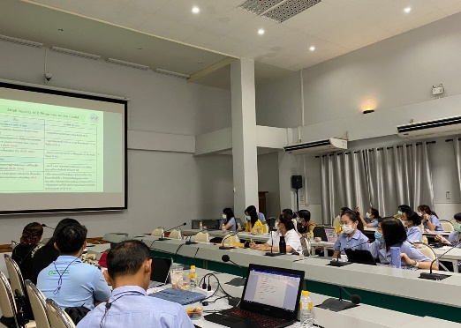
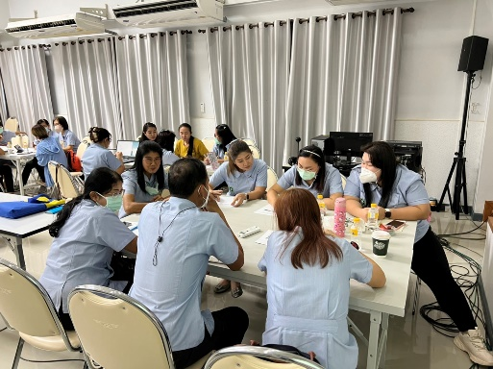
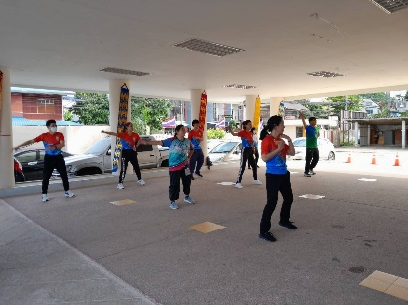
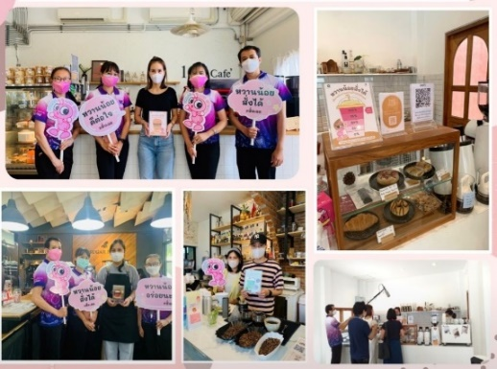
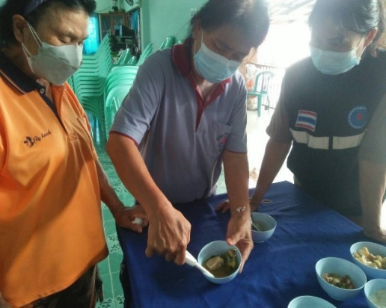
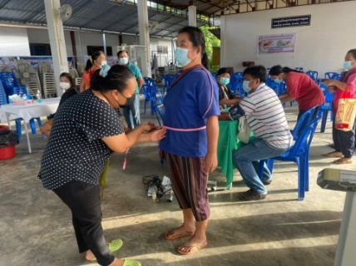
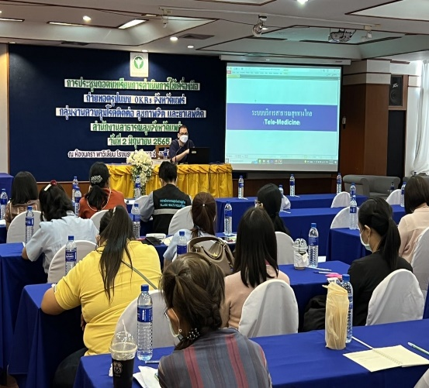
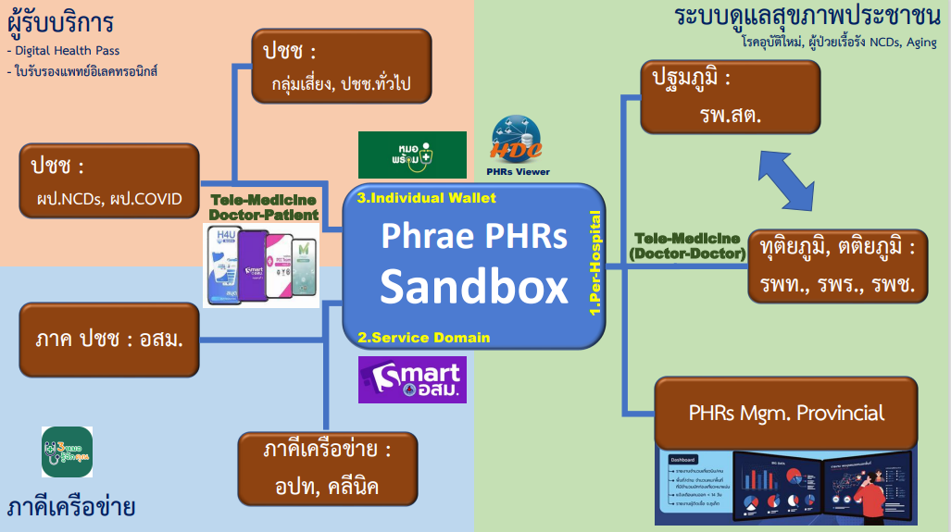
กลยุทธ์การดำเนินงานลดกลุ่มเสี่ยง สงสัยป่วย ผู้ป่วยรายใหม่ และภาวะแทรกซ้อนของผู้ป่วยโรคเบาหวานและความดันโลหิตสูง
บูรณาการการทำงานกับงานปฐมภูมิ และ IT ในประเด็นNCD เพื่อพัฒนารูปแบบบริการ “Phrae model”
สร้างนโยบายสาธารณะของแต่ละชุมชน
จัดทำ Health station
กระตุ้นการรับรู้ PHR
นำร่องการใช้Telemedicine

Slide 8
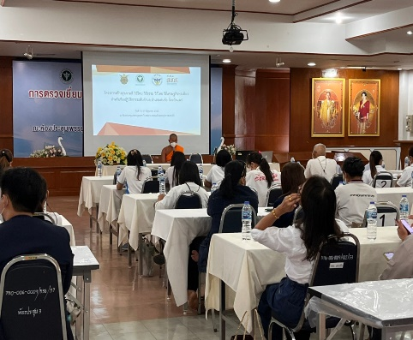
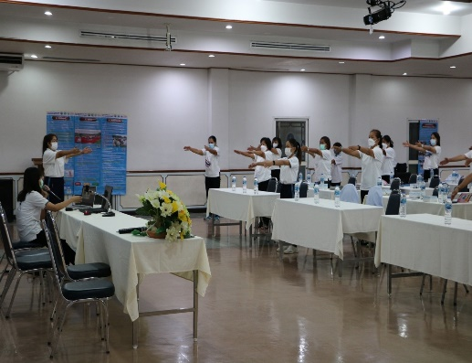
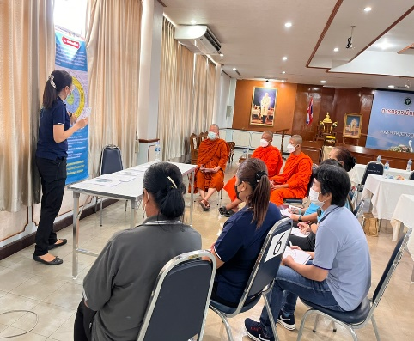
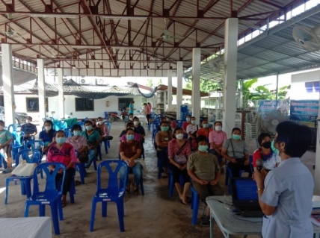
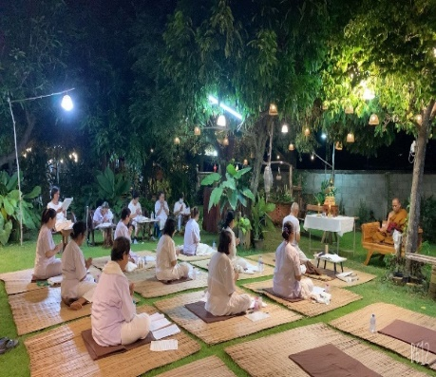
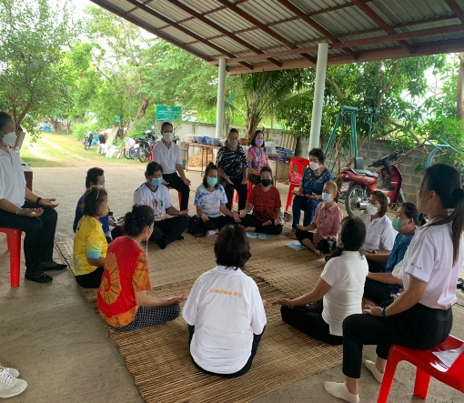
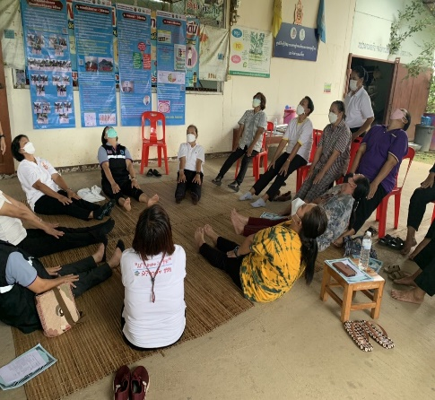
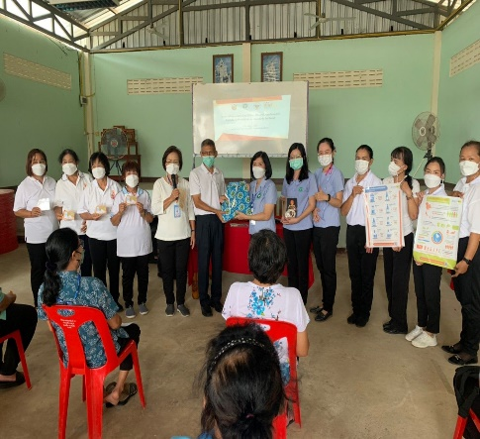
กลยุทธ์การดำเนินงานลดกลุ่มเสี่ยง สงสัยป่วย ผู้ป่วยรายใหม่ และภาวะแทรกซ้อนของผู้ป่วยโรคเบาหวานและความดันโลหิตสูง
สร้างHealth literacy ป้องกันควบคุม DM/HT โดย Health coach ของชุมชน

